Slide 1
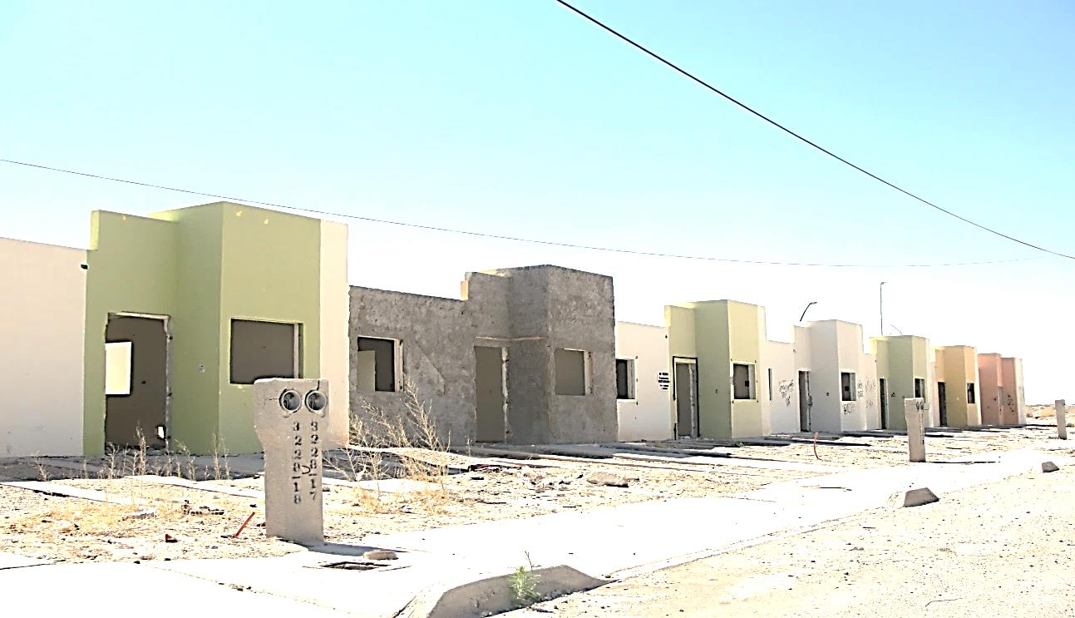
Vivienda deshabitada en
Ciudad Juárez
Instituto Municipal de Investigación y Planeación
17 de enero 2016

Slide 2
Estructura de la presentación
Introducción
Densidad de vivienda deshabitada en Ciudad Juárez
Vivienda deshabitada por colonia
Ejemplo de Parajes de San José
Riberas del Bravo
-Comparativo de vivienda deshabitada 2013 vs 2016
-Porcentaje de vivienda deshabitada
-Cuantificación por lote
Consolidación urbana y abandono de vivienda
Archivo fotográfico
Conclusiones

Slide 3
Introducción
La economía de Ciudad Juárez depende en gran medida del sector industrial. Debido al desarrollo de la industria manufacturera, la ciudad se vio inscrita en un proceso de aumento en la demanda de vivienda entre los años 2000-2008; lo que ocasionó un crecimiento expansivo y descontrolado de la mancha urbana. Posteriormente la ciudad fue arrasada por una ola de violencia(2008-2011) lo que tuvo como consecuencia la mudanza de la inversión extranjera en la ciudad y por ende grandes masas de población quedaron desempleadas. Esto último desfavoreció la estabilidad económica de las familias y se comenzaron a dar procesos de abandono masivos de vivienda principalmente al suroriente de la ciudad.

Slide 4
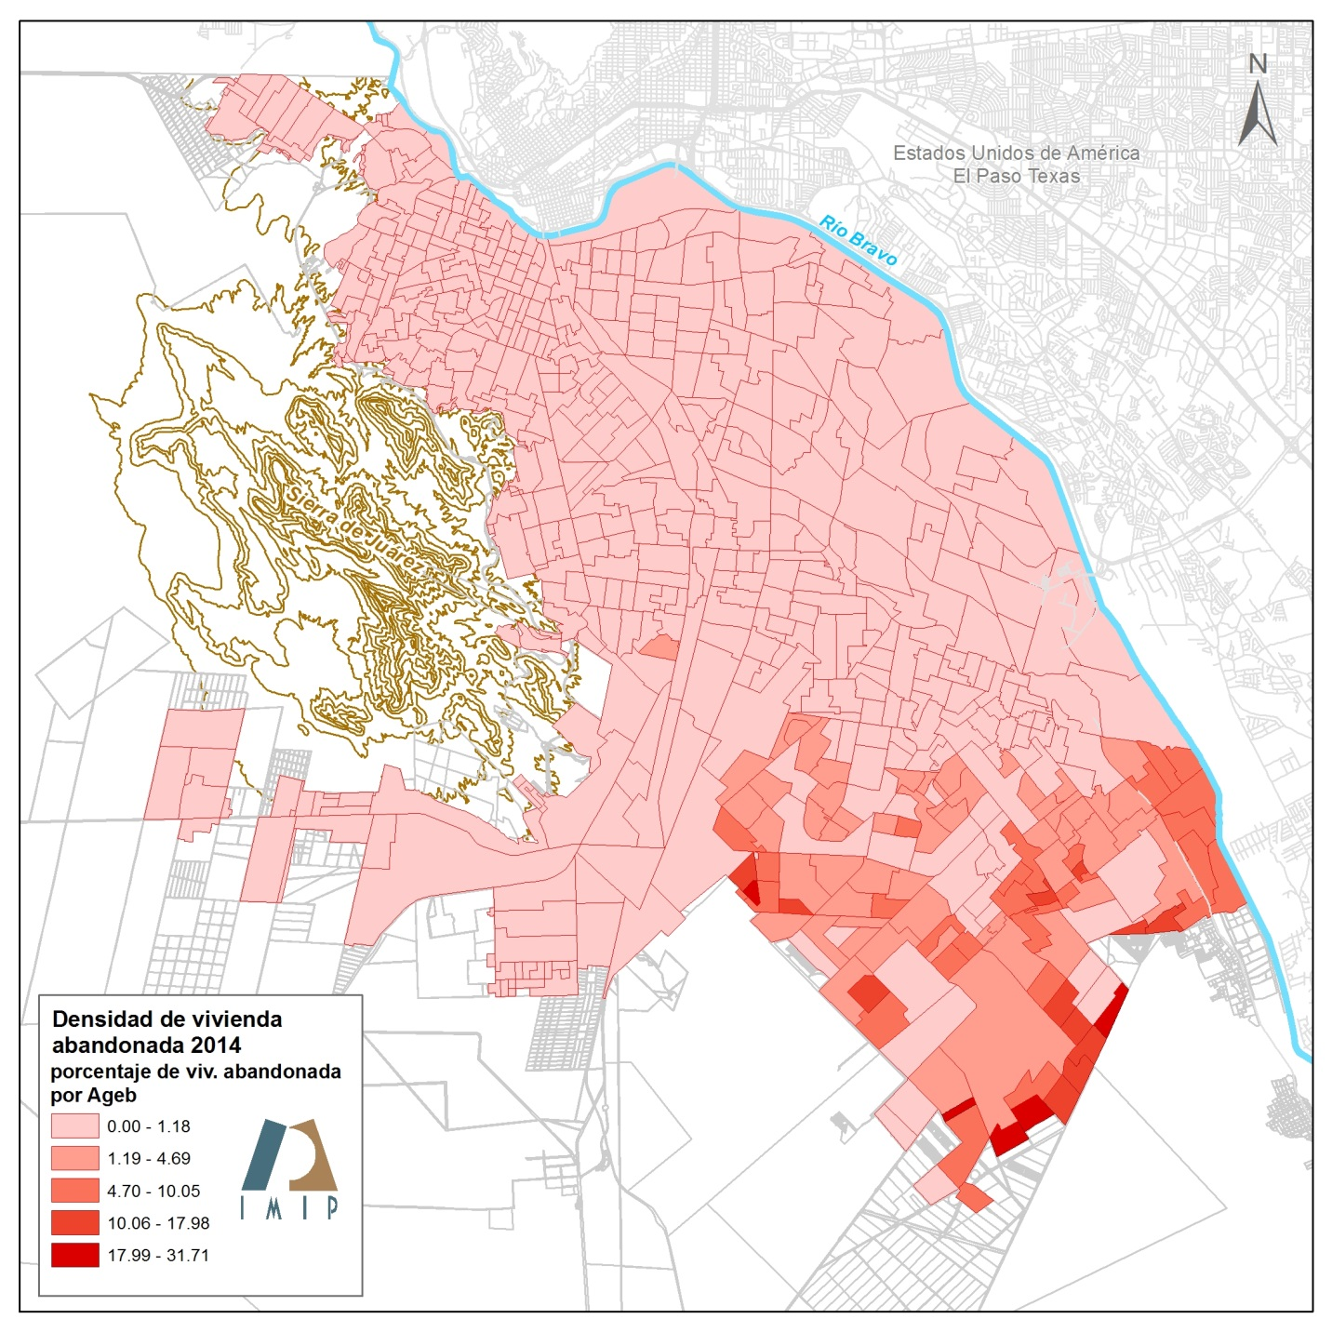
Densidad de vivienda abandonada

Slide 5
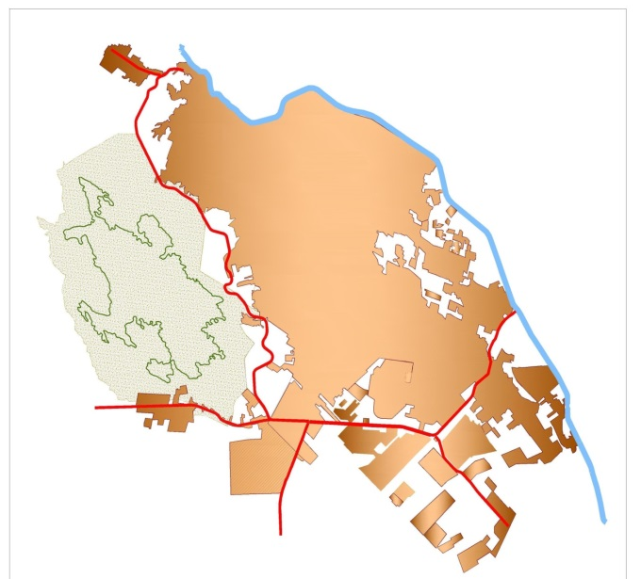
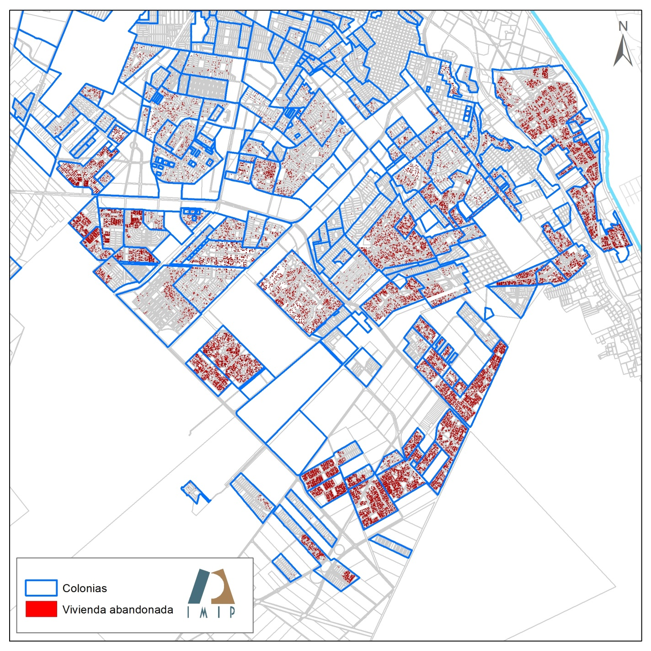
30,000 viviendas abandonadas (IMIP,2014)
Colonias más críticas:
Las Almeras
Las Haciendas
Parajes de San José
Senderos de San Isidro
Senderos del Sol
Riveras del Bravo
Terranova
Urbivilla del Cedro
Urbivilla del Prado I y II
Valle de Allende
Valle Fundadores
Villas de Alcalá
Vivienda abandonada por colonia
Localización

Slide 6
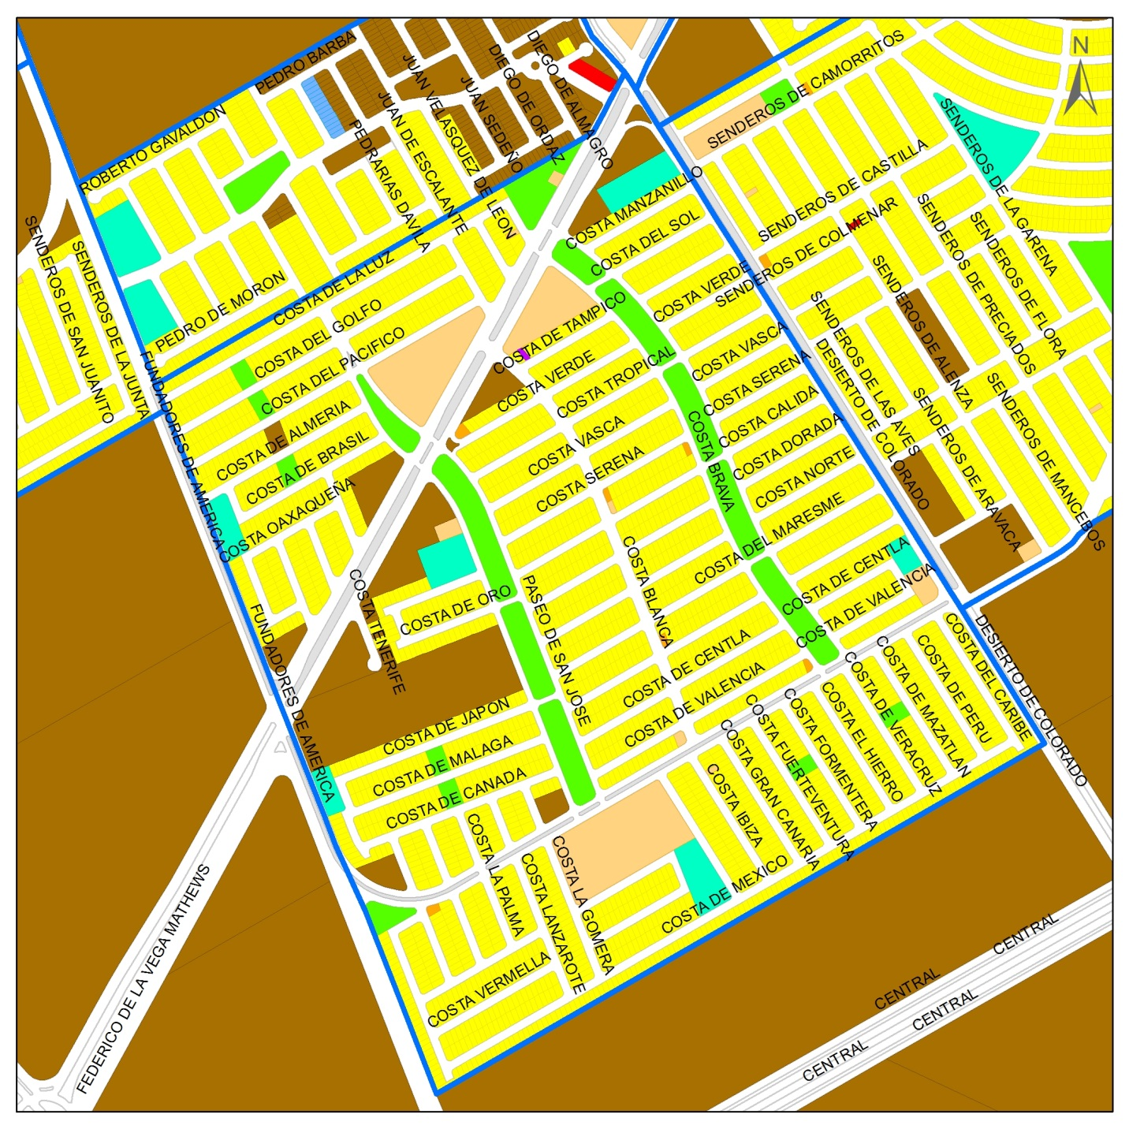
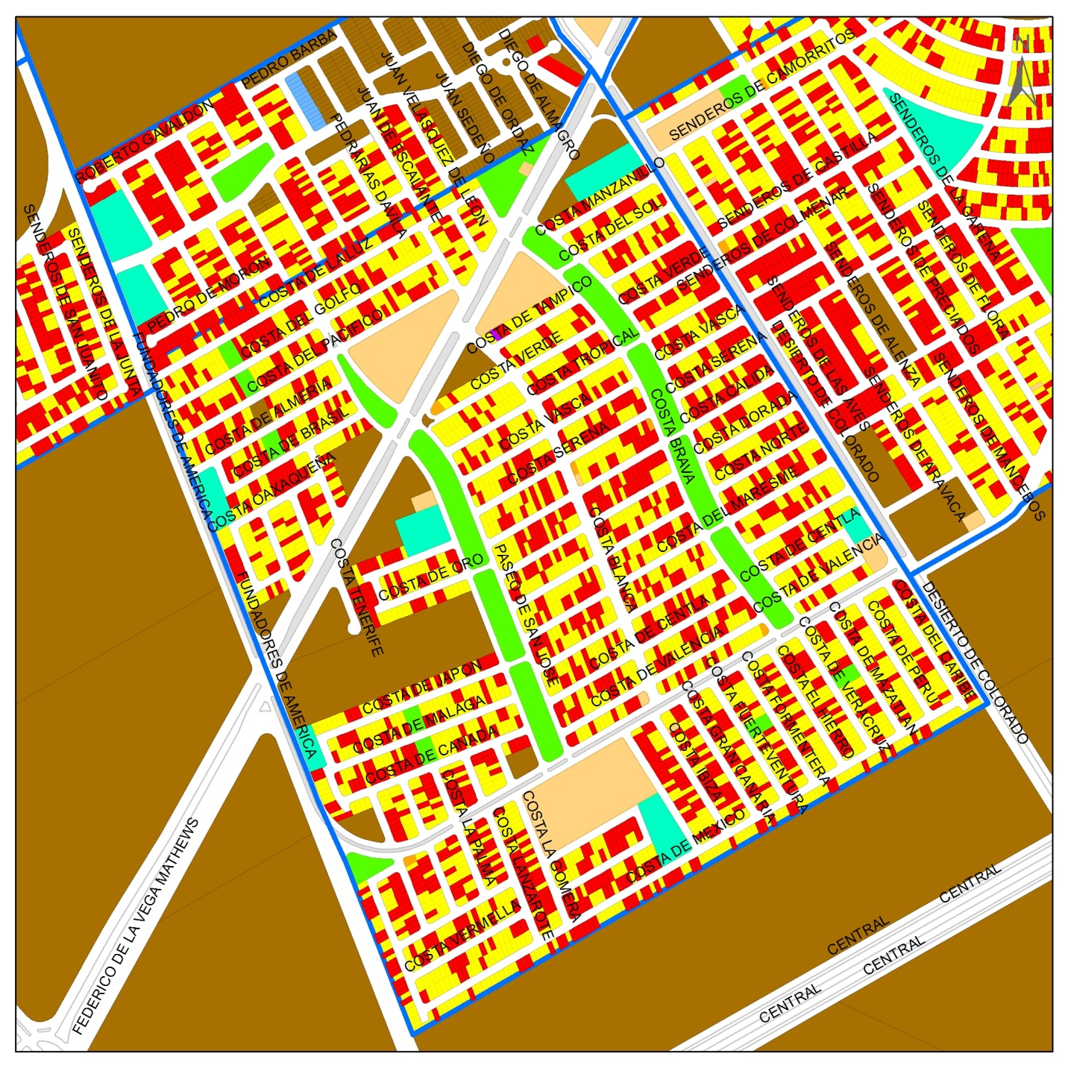

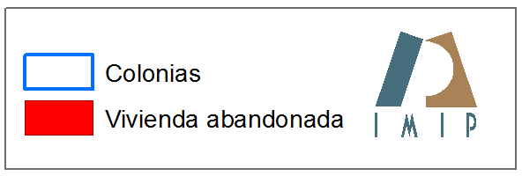
Parajes de San José
Localización
De 3,300 viviendas habitadas en 2008
Se abandonaron 1,411 viviendas en 2014

Slide 7
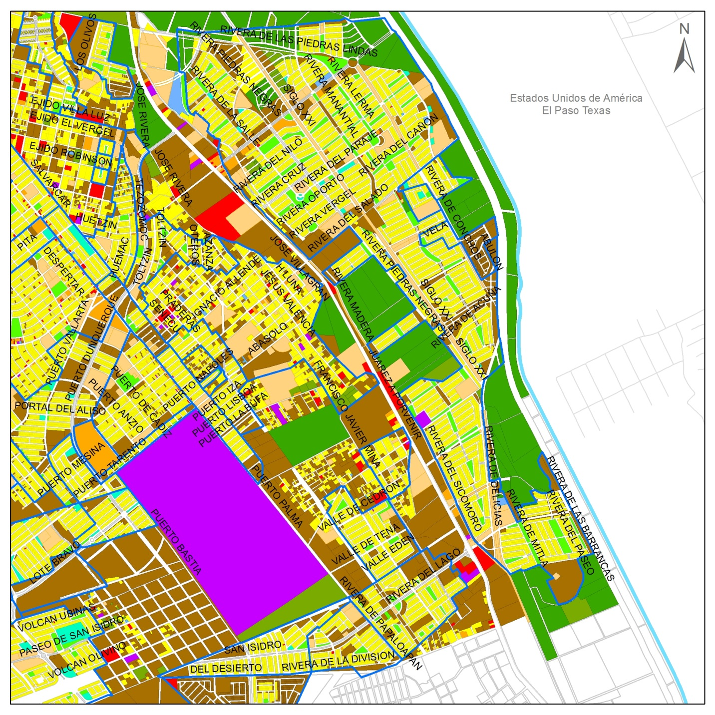
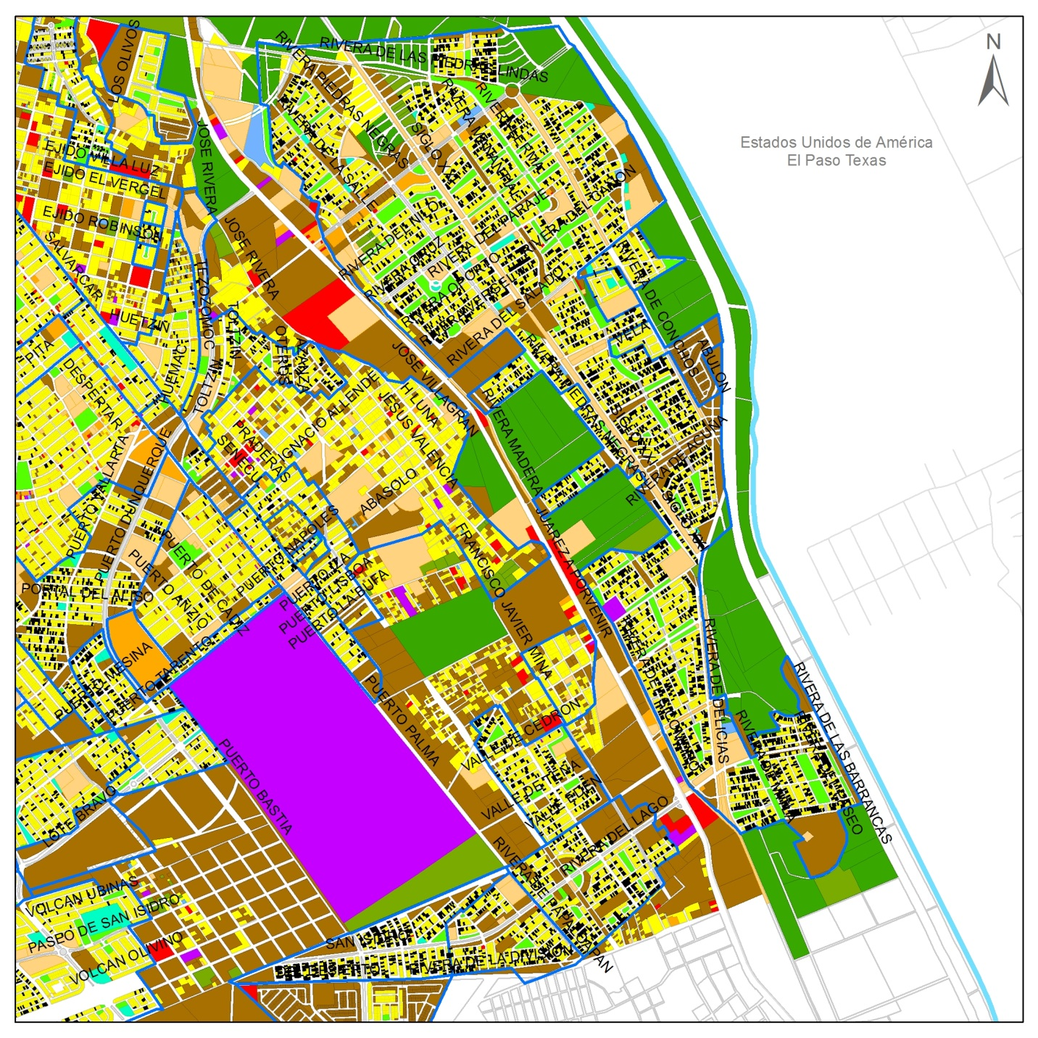
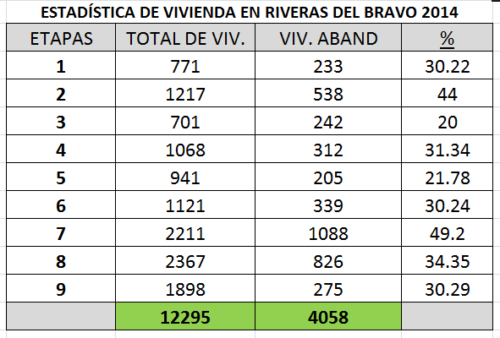
Riberas del Bravo
Localización
VIVIENDA DESHABITADA EN RIBERAS DEL BRAVO 2014

Slide 8
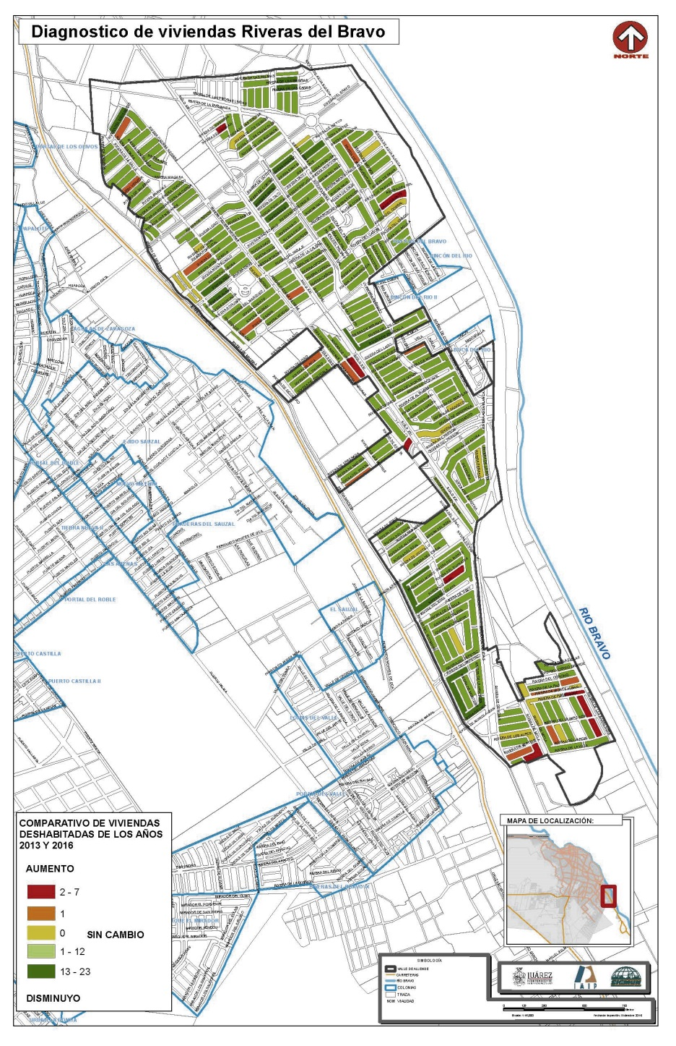
RiBeras del Bravo comparativa
2013-2016
Localización
“En la mayoría de las manzanas se ha dado un proceso de ocupación de las viviendas abandonadas registradas en el año 2013”

Slide 9
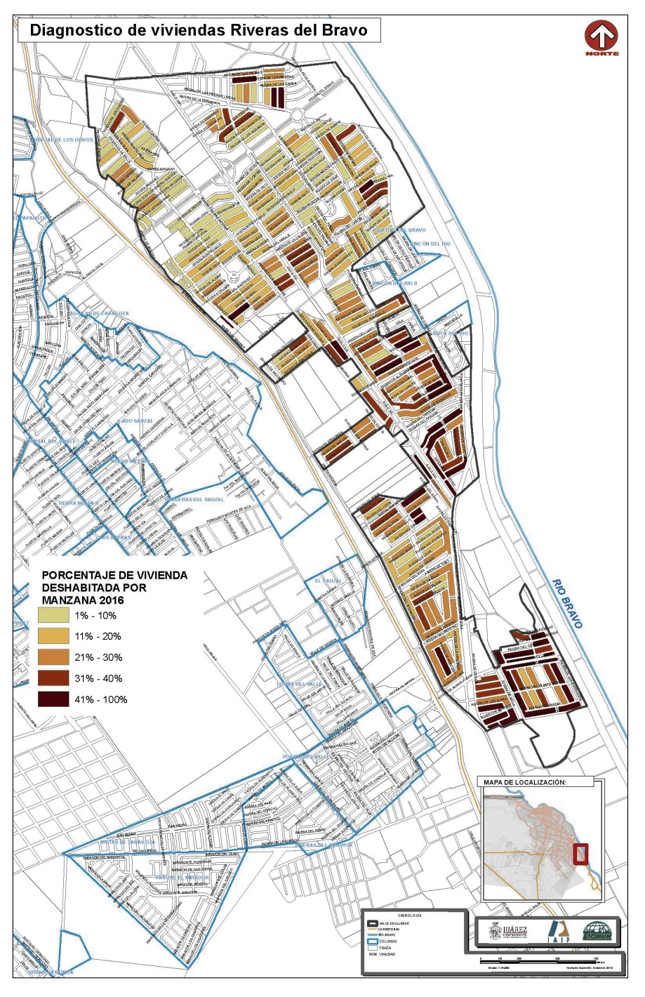
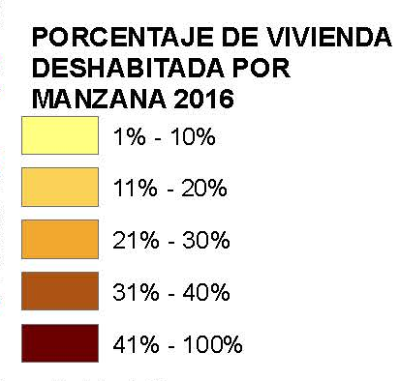
Porcentaje de vivienda abandonada
Localización

Slide 10
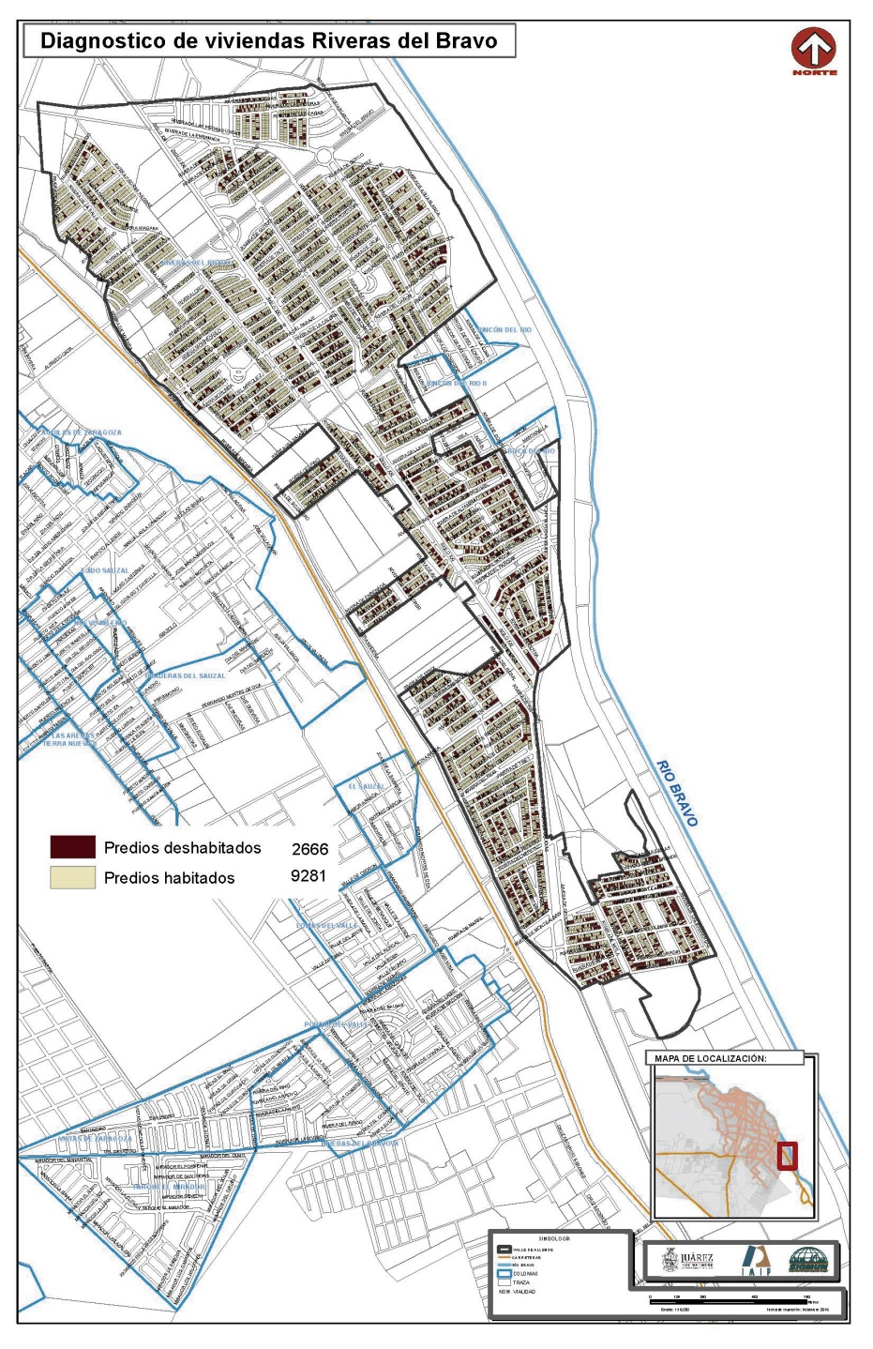

Cuantificación por lote 2016
Localización

Slide 11
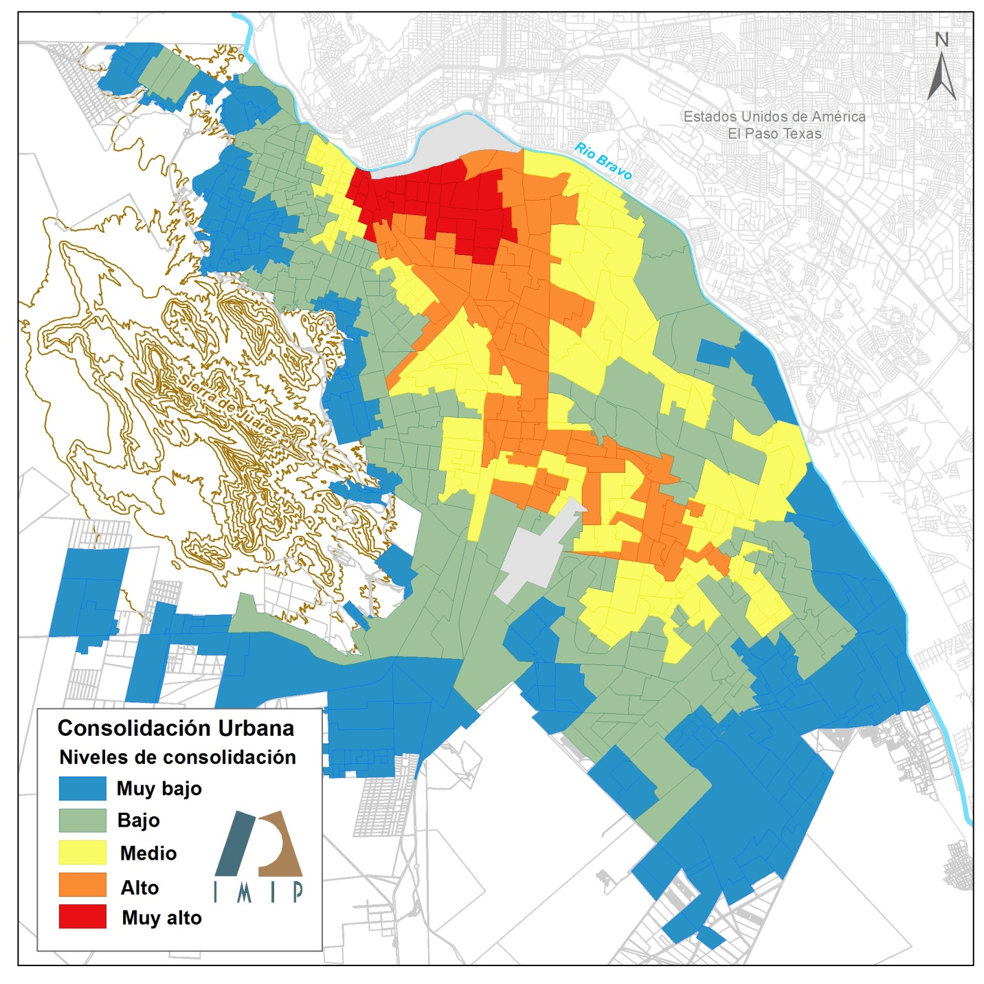
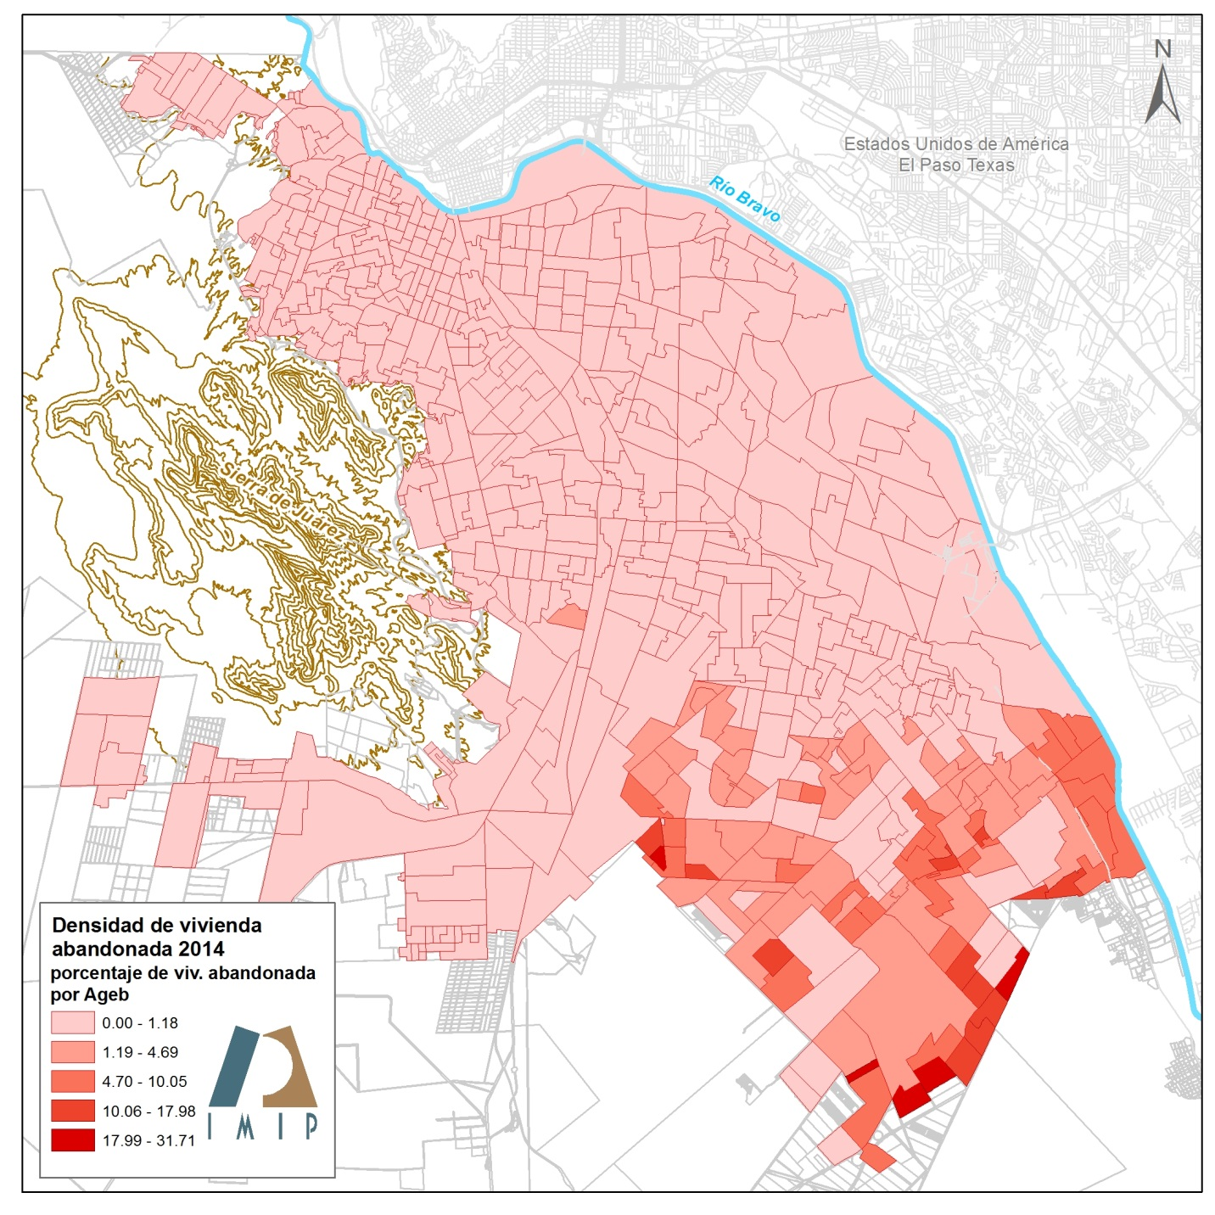
Consolidación urbana y vivienda deshabitada
“Los procesos de abandono de vivienda ocurren principalmente en las zonas con menor nivel de consolidación urbana”

Slide 12
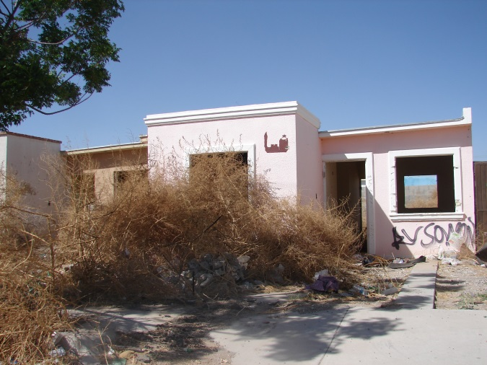
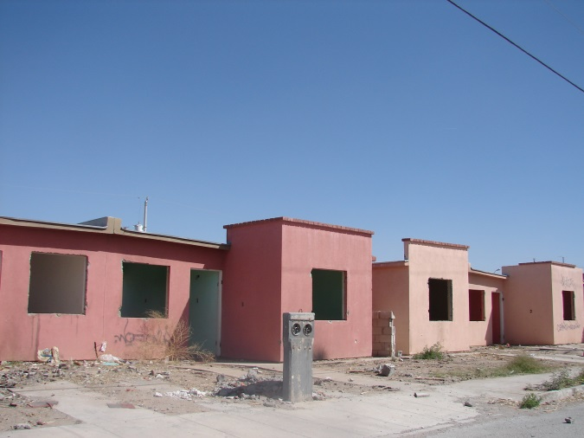
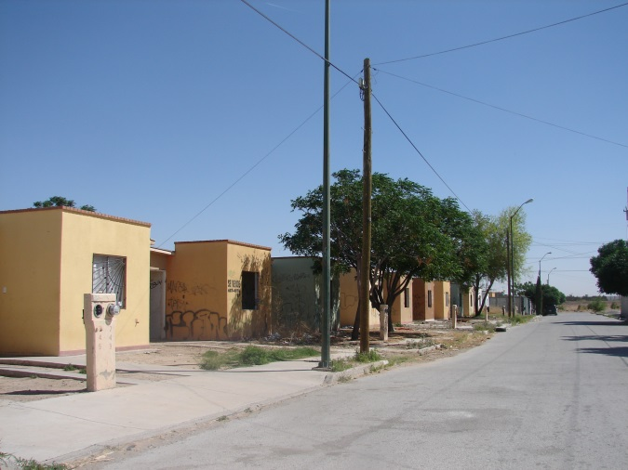
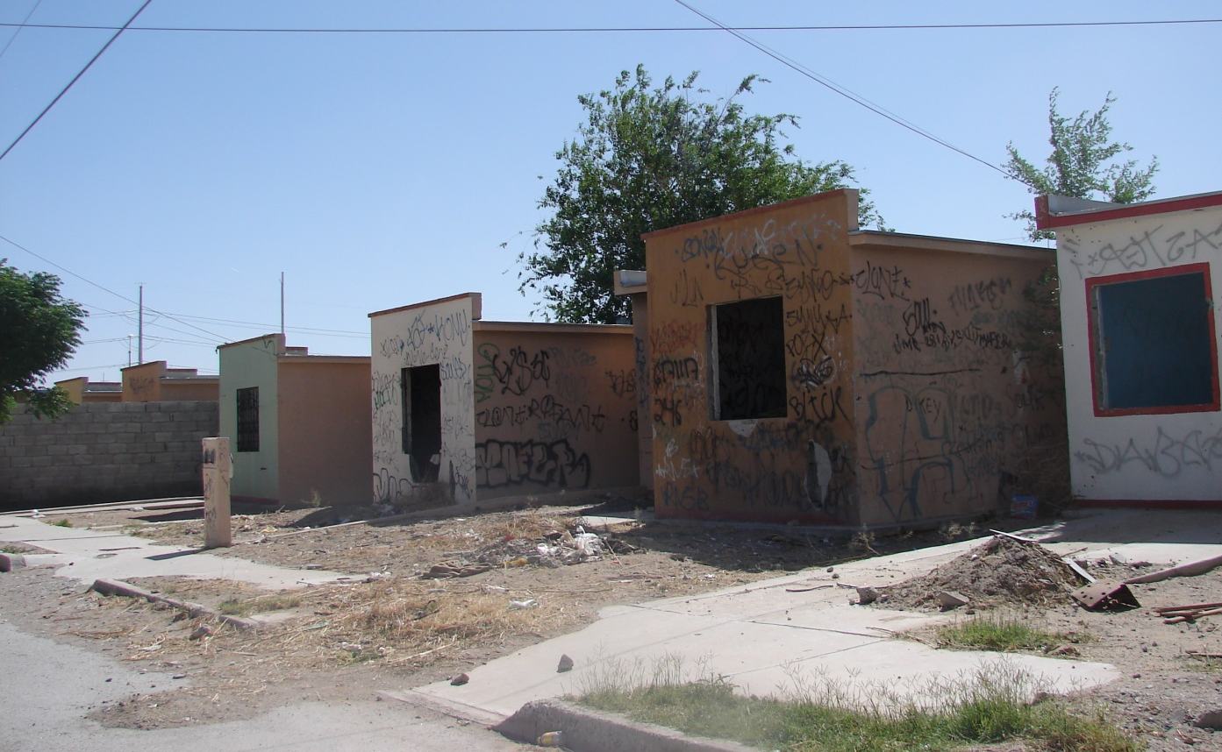
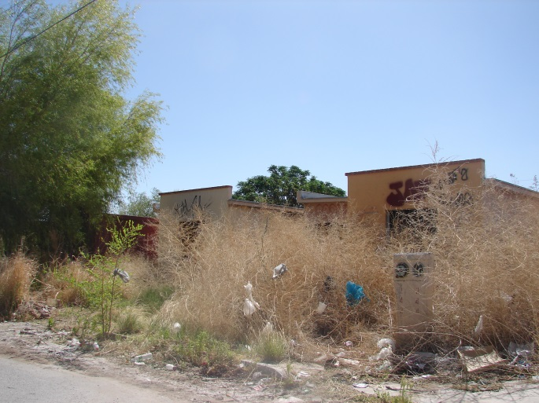
Archivo fotográfico
Riberas del Bravo

Slide 13
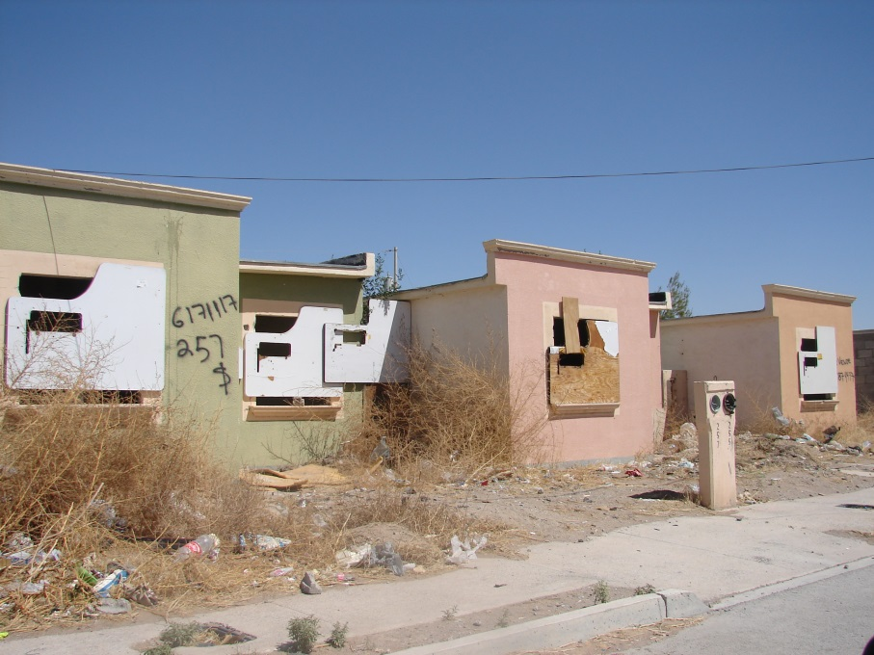
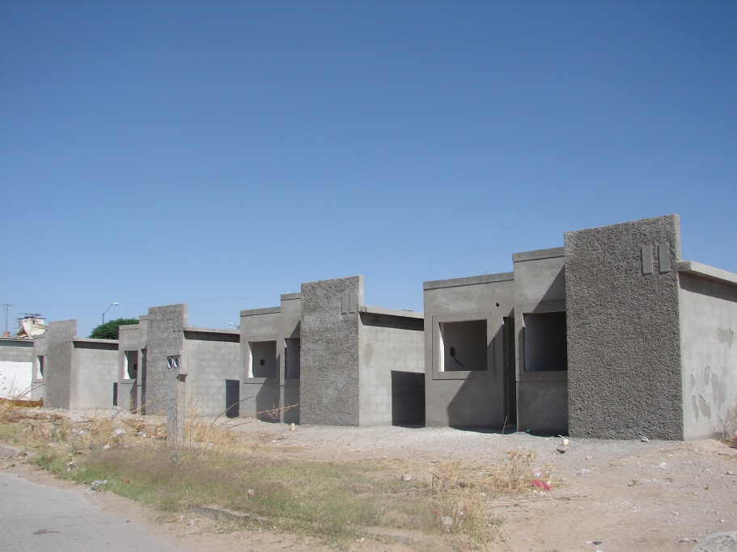
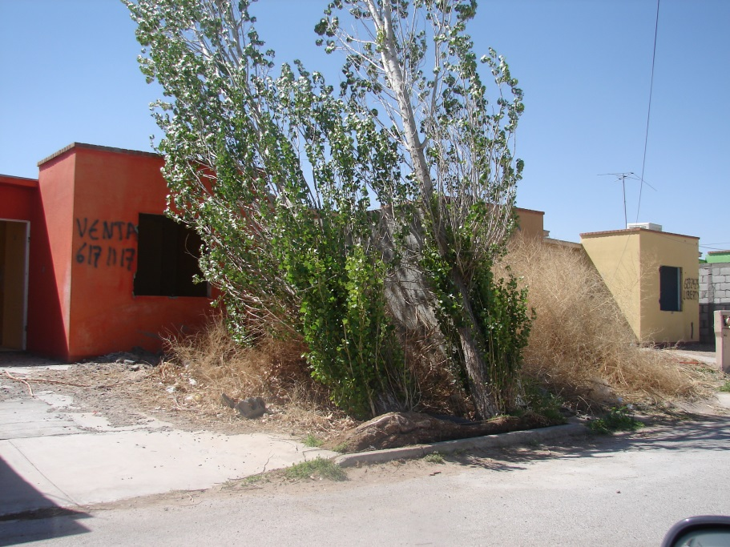
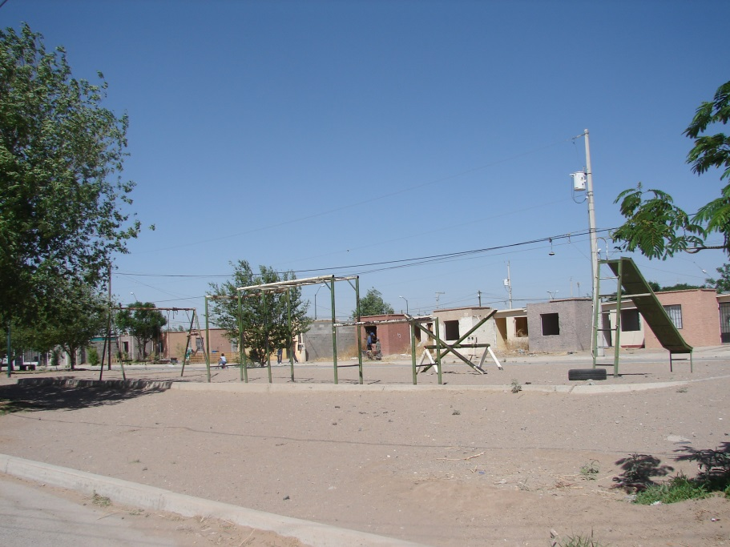
Archivo fotográfico

Slide 14
Conclusiones:
Las principales colonias y fraccionamientos que presentan abandono de vivienda se localizan al suroriente de la ciudad.
Las viviendas abandonadas presentan condiciones de vandalismo en su mayoría.
Muchas viviendas habitadas están conectadas a la luz eléctrica de forma ilegal.
Se tiene el supuesto de que se han dado procesos de ocupación por medio de invasión a las viviendas, ya que no se tiene un control por las autoridades.
El abandono de vivienda ocurre principalmente en zonas de muy baja consolidación urbana.
Se cuenta con espacios públicos abandonados y en malas condiciones.
Los niveles de inseguridad pública son muy altos en los desarrollos habitacionales con mayor cantidad de vivienda deshabitada.
Se han llevado a cabo algunos procesos de rehabilitación y ocupación de las viviendas de forma regular, pero son insuficientes.
Para comenzar a realizar acciones que trasciendan, es importante la coordinación entre dependencias de las tres esferas de gobierno (municipal, estatal y federal).

